Slide 1
Музыкально-дидактическая игра
«Найди лишний инструмент»
Для детей старшего дошкольного возраста
Ломовцева Е.В.
Воспитатель
Бояркина В.В.
Воспитатель
МБДОУ «ДС №2 г. Челябинска»

Slide 2
Цель игры:
Продолжать знакомство с музыкальными инструментами и их группами.
Учить детей классифицировать музыкальные инструменты по группам.
Игровой материал: карточки с изображением музыкальных инструментов.

Slide 3
Игра может проводиться с подгруппой детей, со всей группой и индивидуально.
Ход игры:
Педагог показывает карточки с изображением музыкальных инструментов и просит детей назвать их (какие из них ударные, клавишные, духовые, русские народные). Затем предлагает детям назвать 1 инструмент, который, по их мнению, является лишним в этой группе и сказать почему.

Slide 4
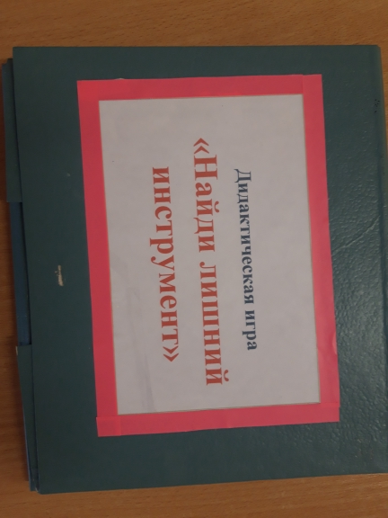
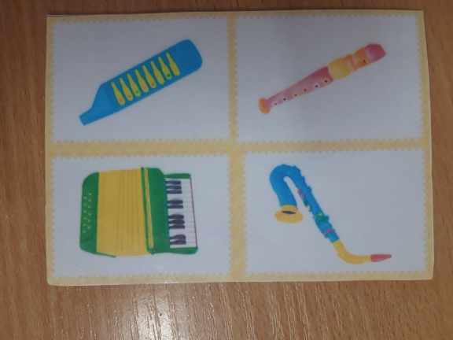
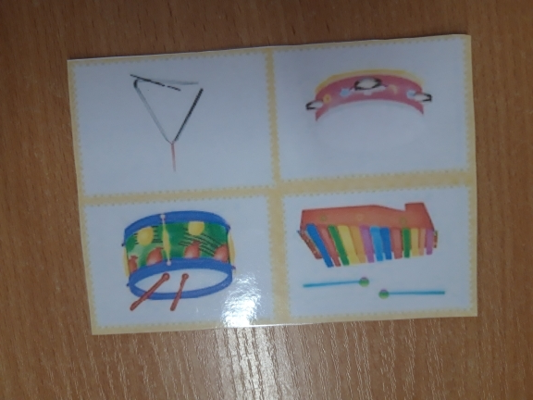
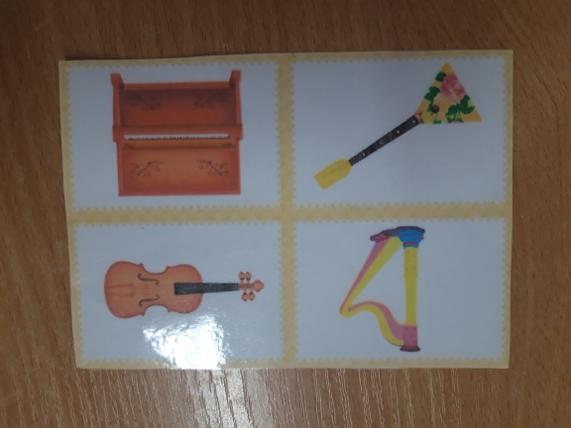

Slide 5
Резюме
Музыкально-дидактическая игра «Найди лишний инструмент» оказывает большую помощь в развитии интереса к музыкальной деятельности, расширяет представление о группах музыкальных инструментах

Slide 6


